Slide 1


에코업 핵심역량진단 설문 참여 방법

Slide 2
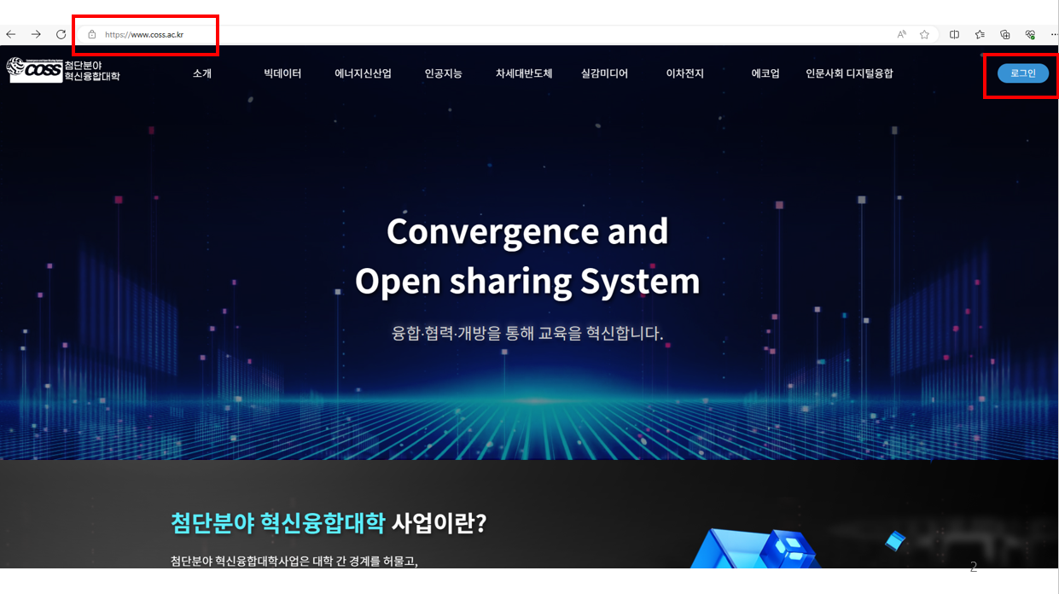
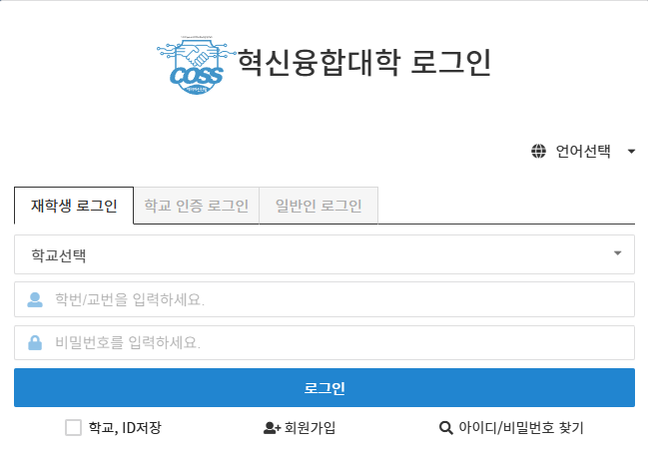
에코업 혁심역량진단 설문 참여 방법
1. COSS-HUB LMS 시스템(https://coss.ac.kr) 접속 후 [로그인] 클릭
2. 회원가입자: 고려대학교(서울), 학번, PW 입력
3. 미회원가입자: 회원가입 후 이용 가능(사업단 가입 승인 필)

Slide 3
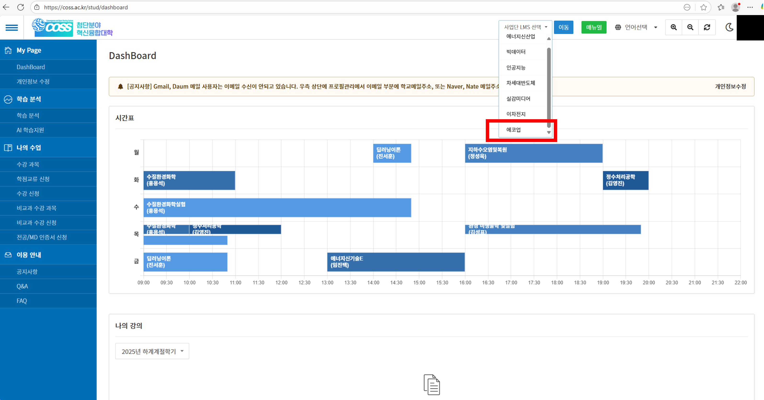
에코업 혁심역량진단 설문 참여 방법
로그인 후 메인 화면 우측 상단 메뉴 중 [사업단 LMS 선택] 클릭
하위메뉴로 사업단 명이 펼쳐지면 [에코업] 클릭
[사업단 LMS 선택] 메뉴 옆의 [이동] 클릭

Slide 4
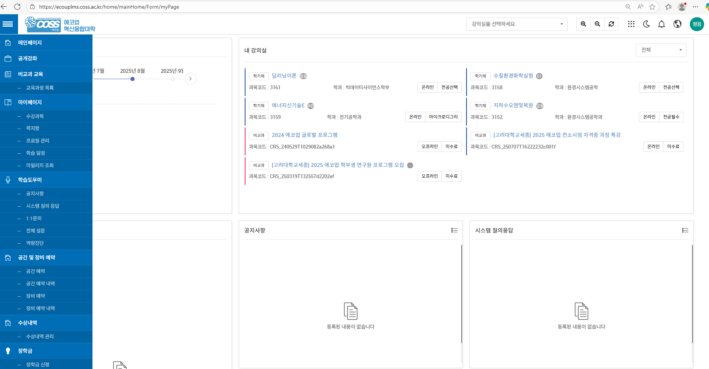

에코업 혁심역량진단 설문 참여 방법
LMS메인 화면 좌측 상단의 메뉴 클릭
좌측으로 메뉴 펼쳐지면 [학습도우미] 메뉴의 하위메뉴인 [역량진단] 클릭

Slide 5
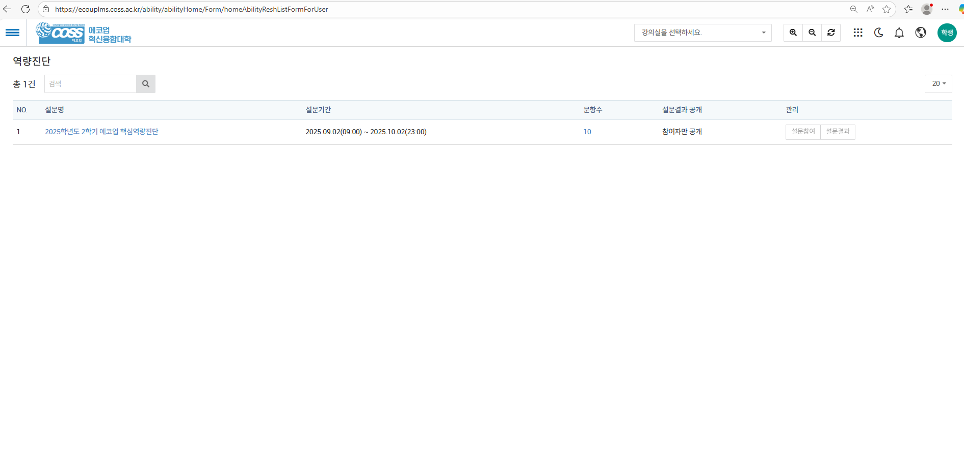
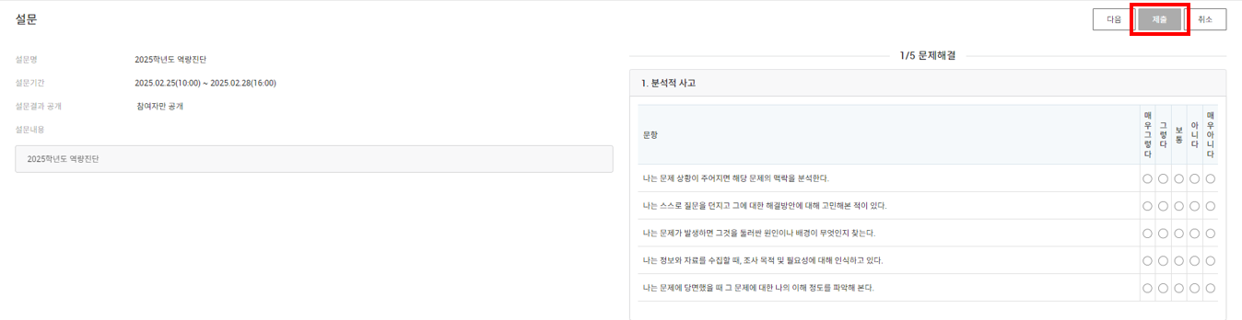
에코업 혁심역량진단 설문 참여 방법
역량진단 메인 화면 내용 중 1번의 [2025학년도 2학기 에코업 핵심역량진단] 존재유무 확인
[2025학년도 2학기 에코업 핵심역량진단] 설문 확인했으면 우측의 [설문참여] 클릭
설문작성 완료 후 우측 상단의 [제출] 클릭하여 설문 종료

Slide 6

감사합니다.

